Slide 1
МОБУ «Сясьстройская средняя общеобразовательная школа №1»
Волховского района Ленинградской области.
Учитель начальных классов
Алексеева Наталья Владимировна.
Педагогический стаж – 36 лет.
Квалификационная категория –
высшая квалификационная категория
по должности «учитель».
Презентация
к уроку
«Наши предки - славяне»
2010

Slide 2
Наши предки – славяне

Slide 3
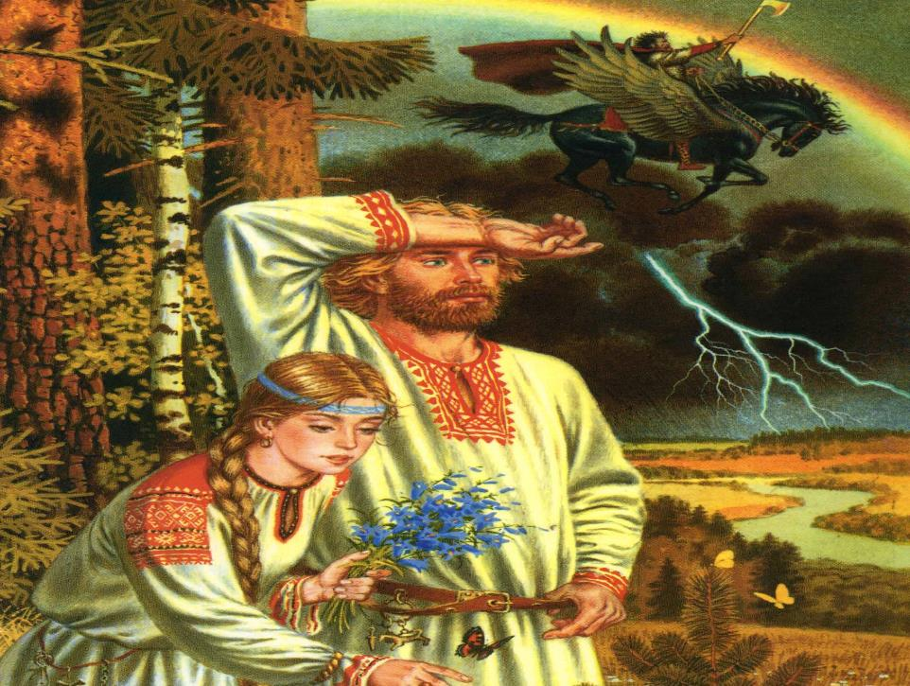

Slide 4
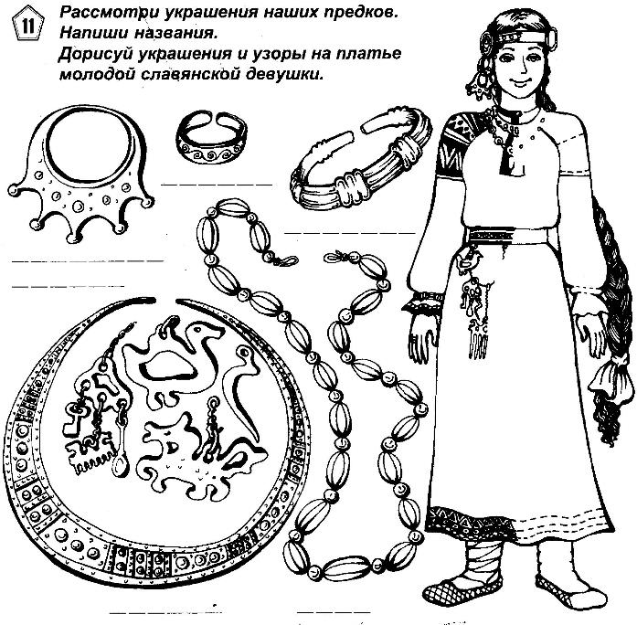

Slide 5
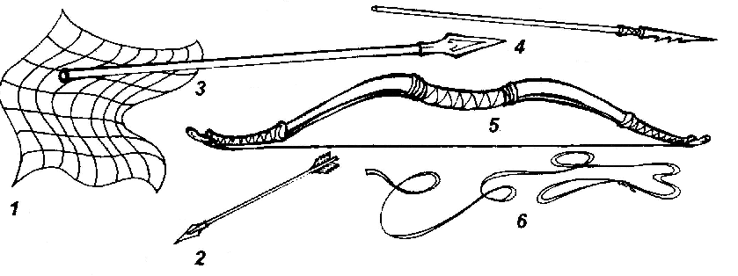

Slide 6
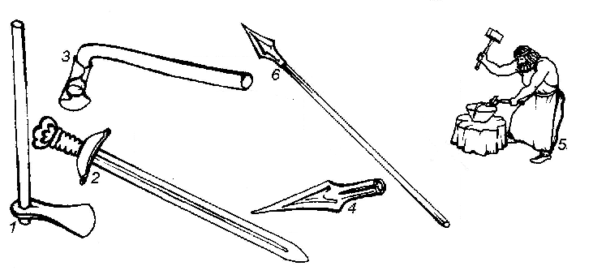

Slide 7
Задача
Хозяйка надоила за день 2 ведра молока
(1 ведро = 10 литров).
5 литров молока пошло на сливки,
13 литров – на простоквашу, а остальное
выпила славянская семья.
Сколько литров молока выпито?
а) 2 б) 2 л в) 12 л г) другой
вариант
ответа

Slide 8
Славяне занимались бортничеством.
Ловкий отрок забирался в дремучую
чащу леса, разыскивал в дуплах
ульи диких пчёл – их называли
бортями. Затем он влезал на
высокое дерево, привязывал себя к
стволу поясом и доставал полные
мёдом соты. Пчёлы долго летали
за ним следом, сердито жужжа.
Славяне занимались бортничеством.
Ловкий отрок забирался в дремучую
чащу леса, разыскивал в дуплах
ульи диких пчёл – их называли
бортями. Затем он влезал на
высокое дерево, привязывал себя к
стволу поясом и доставал полные
мёдом соты. Пчёлы долго летали
за ним следом, сердито жужжа.
...
...
...
...
...
...
...

Slide 10
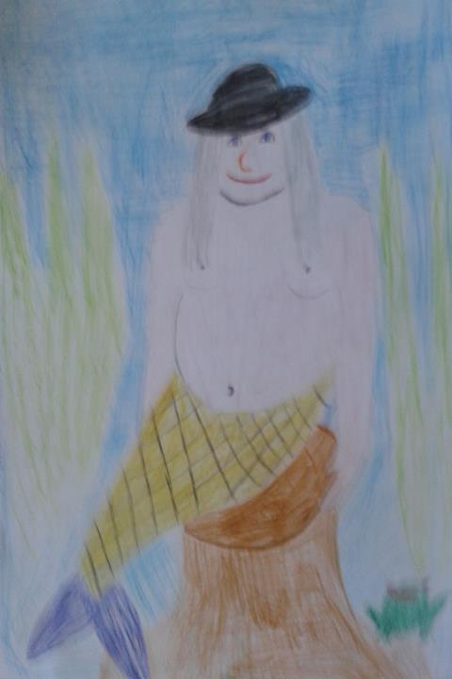
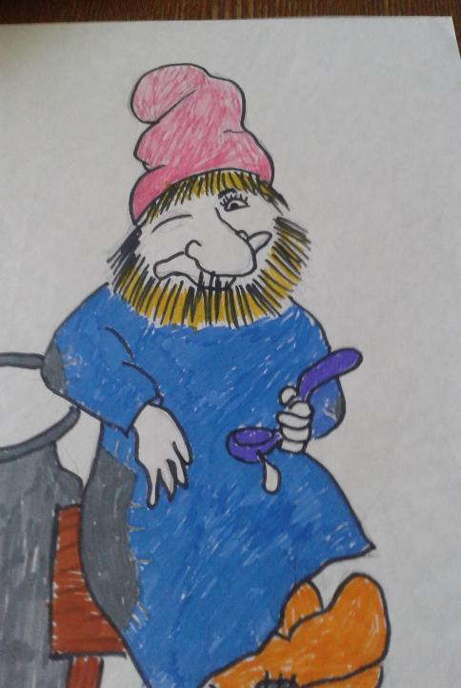

Slide 11
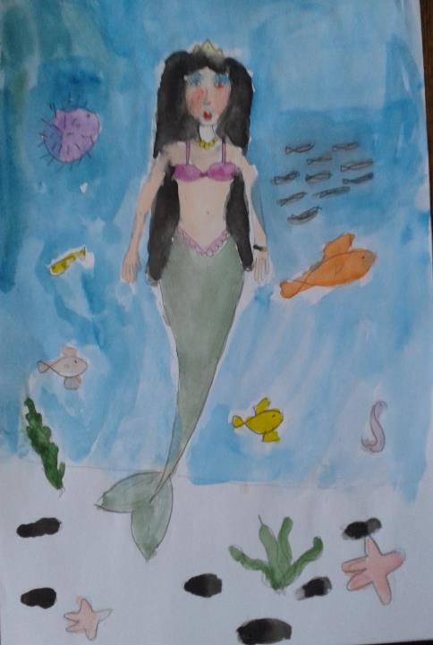
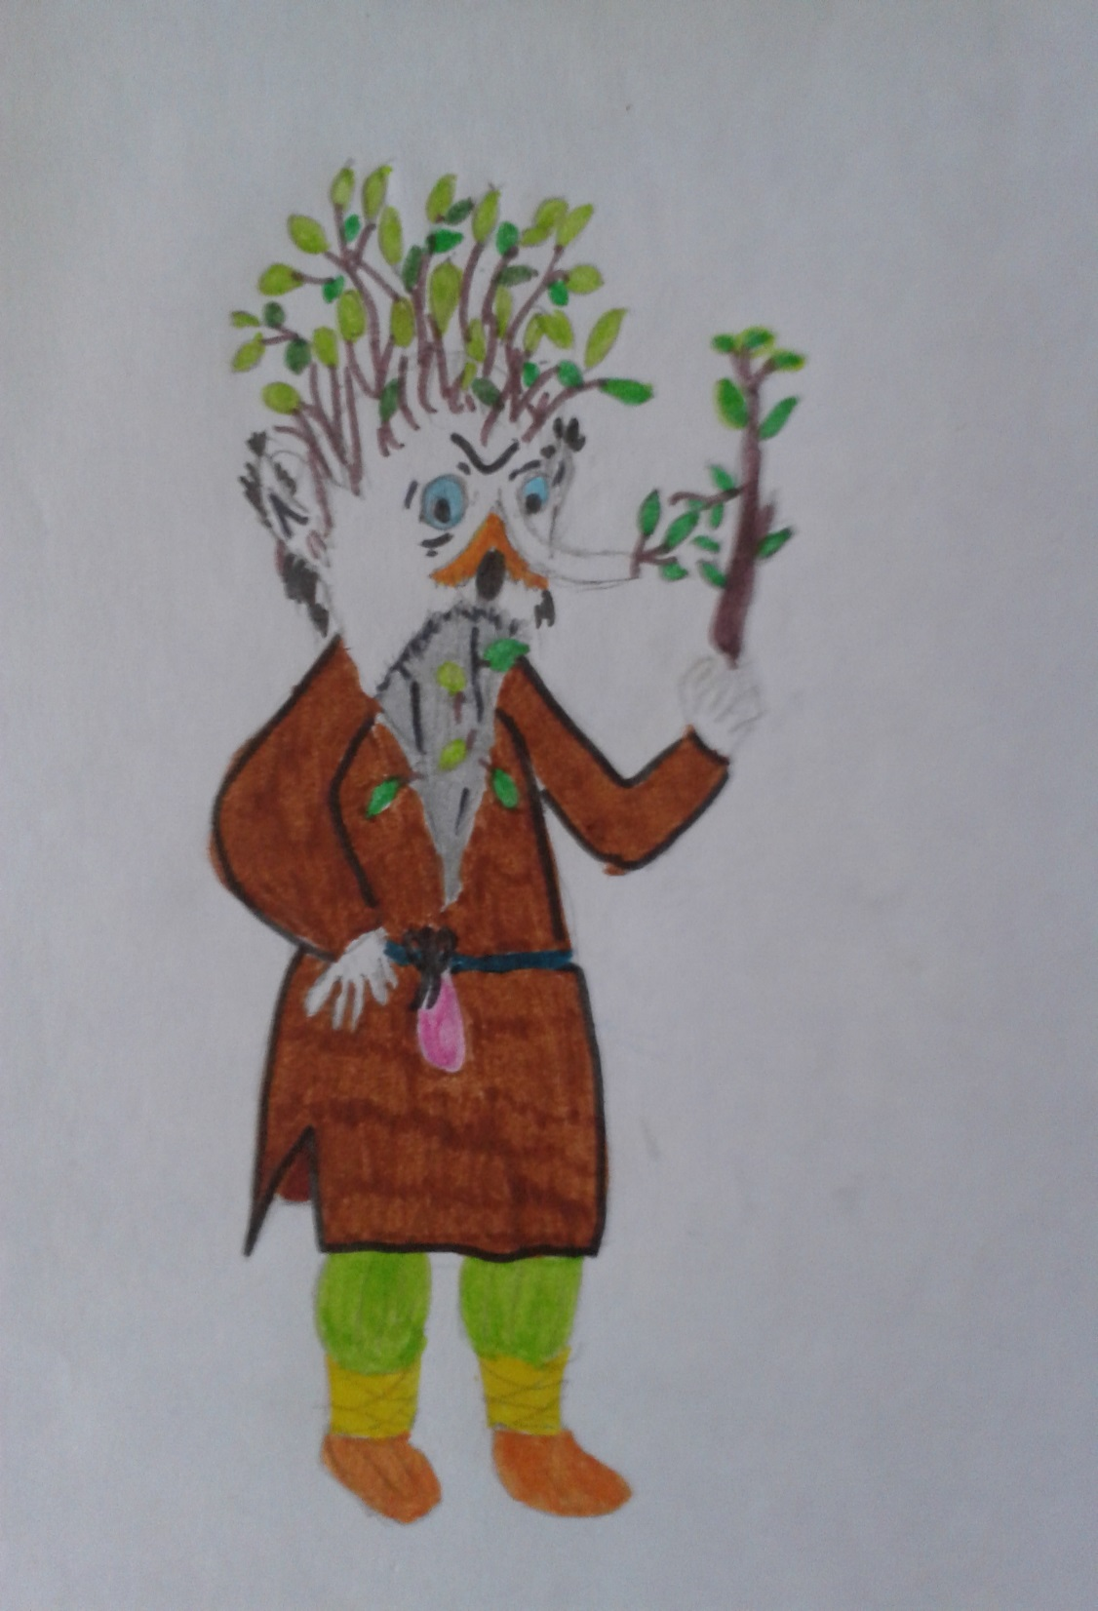

Slide 12
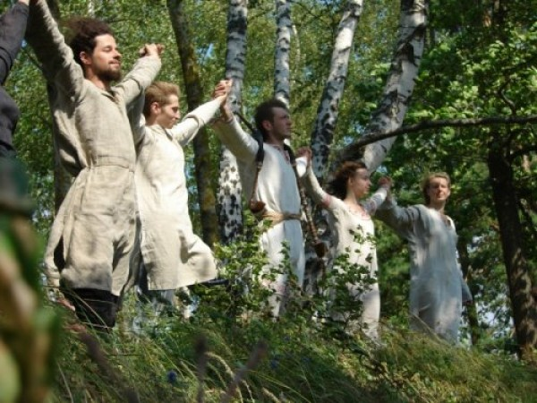
Спасибо за урок!

